Slide 1
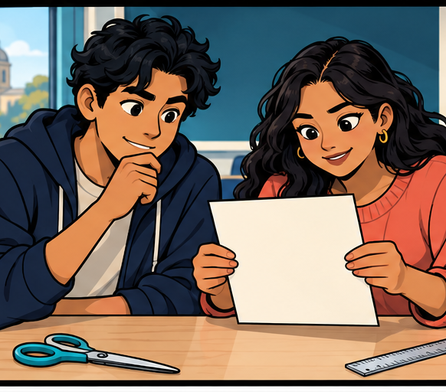
SESIÓN 1A
DEL PROCEDIMIENTO AL ALGORITMO
Reto de especificación: ¿podemos comunicar a otra persona cómo construir un barco de papel sin depender de gestos ni adivinanzas?
Análisis y Diseño de Algoritmos · 90 minutos
01 / 39

Slide 2
PREGUNTA DE LA SESIÓN
¿Cómo le decimos a una máquina —o a una persona que actúa como máquina— exactamente qué debe hacer?
Hoy no buscamos escribir código. Buscamos descubrir qué convierte una intención en un procedimiento ejecutable y verificable.
02 / 39

Slide 3
META DE APRENDIZAJE
Al terminar podrás:
• identificar entrada, salida y operaciones;
• detectar instrucciones ambiguas;
• representar un procedimiento con pseudocódigo;
• seguir una traza;
• contar una operación básica como función de la entrada.
03 / 39

Slide 4
RUTA DE 90 MINUTOS
Activación · 10 min
Diseño del algoritmo · 20 min
Ejecución cruzada · 20 min
Depuración y formalización · 25 min
Escalamiento y cierre · 15 min
04 / 39

Slide 5
EVIDENCIAS DE HOY
Tu pareja producirá:
1. una especificación del problema;
2. un algoritmo en pseudocódigo;
3. una traza de ejecución;
4. una versión corregida.
Cada integrante entregará una explicación final individual.
05 / 39

Slide 6
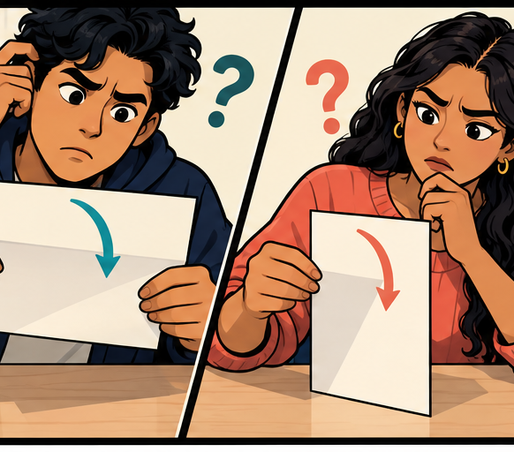
TRABAJO EN PAREJA
Primera ronda:
• Diseñador/a: redacta y justifica las instrucciones.
• Ejecutor/a crítico/a: obedece literalmente y registra ambigüedades.
Segunda ronda: intercambien funciones. Ambas personas deben diseñar, ejecutar y explicar.
06 / 39

Slide 7
ACTIVACIÓN INDIVIDUAL
Sin hablar con tu pareja, escribe durante dos minutos:
¿Qué diferencia existe entre «sé hacer un barco» y «puedo describir un algoritmo para hacerlo»?
Incluye un ejemplo de una decisión que normalmente tomas sin expresarla.
07 / 39

Slide 8

EL RETO
Escriban instrucciones para que otra pareja construya un barco de papel.
Condiciones:
• no podrá observar el modelo terminado;
• no podrá pedir demostraciones con las manos;
• ejecutará literalmente lo escrito;
• podrá detenerse cuando una instrucción admita varias interpretaciones.
08 / 39

Slide 9
ANTES DEL ALGORITMO: EL CONTRATO
Todo problema necesita un acuerdo mínimo:
• ¿qué se recibe?
• ¿qué debe producirse?
• ¿qué operaciones están permitidas?
• ¿cómo se decide si el resultado es correcto?
Sin contrato, dos soluciones pueden resolver problemas diferentes.
09 / 39

Slide 10
LA ENTRADA
Propuesta inicial:
• una hoja tamaño carta;
• regla;
• tijeras.
Decidan: ¿la regla y las tijeras son datos de entrada, recursos disponibles o ambas cosas? Expliquen qué cambia si se retira uno de esos recursos.
10 / 39

Slide 11
EL TAMAÑO DE LA ENTRADA
Una hoja tiene dimensiones, material y orientación. Un lote tiene además una cantidad n.
Hoy usaremos n para representar el número de hojas procesadas de forma independiente.
¿Qué otra propiedad podría definir el tamaño del problema?
11 / 39

Slide 12
LA SALIDA
«Un barco de papel» todavía es impreciso.
Propongan criterios observables, por ejemplo:
• se sostiene sobre una superficie;
• presenta dos lados aproximadamente simétricos;
• conserva una abertura inferior;
• procede de la hoja entregada.
12 / 39

Slide 13
CRITERIOS DE ACEPTACIÓN
Clasifiquen cada criterio:
• obligatorio;
• deseable;
• irrelevante para este problema.
Después respondan: ¿un objeto puede parecer barco y, aun así, ser una salida incorrecta según el contrato?
13 / 39

Slide 14
ELEMENTOS QUE DEBEMOS NOMBRAR
Sobre un esquema de la hoja, rotulen:
borde · esquina · centro · línea de doblez · cara visible · cara posterior.
Después de girarla, señalen qué referencias conservan su significado. Añadan solo los términos necesarios para que cada nombre identifique una parte sin depender de gestos.
14 / 39

Slide 15
ORIENTACIÓN Y REFERENCIAS
«Arriba» cambia cuando giramos la hoja.
Antes de cada operación indiquen:
• orientación actual;
• cara visible;
• borde o esquina de referencia;
• destino del movimiento.
Diseñen una convención que siga siendo válida después de girar la figura.
15 / 39

Slide 16
EL ESTADO
El algoritmo no opera siempre sobre la hoja inicial. Cada acción produce un nuevo estado.
Representación mínima:
estado inicial → operación → estado siguiente
Si una instrucción supone un doblez que aún no existe, no puede ejecutarse en ese momento.
16 / 39

Slide 17
OPERACIONES PRIMITIVAS
Acuerden un conjunto pequeño de acciones permitidas:
DOBLAR · GIRAR · MARCAR · CORTAR · ABRIR · VERIFICAR
Una operación primitiva debe poder ejecutarse sin descomponerla en instrucciones igualmente ambiguas.
¿«Formar un triángulo» es primitiva? Justifiquen.
17 / 39

Slide 18
LOS PARÁMETROS
Una acción necesita información:
DOBLAR(origen, destino, sentido)
GIRAR(ángulo, dirección)
CORTAR(desde, hasta)
VERIFICAR(propiedad)
Los parámetros convierten una intención general en una operación concreta.
18 / 39

Slide 19
PRUEBA RÁPIDA DE AMBIGÜEDAD
Interpreta de dos maneras distintas:
«Dobla la hoja a la mitad y lleva las esquinas al centro».
¿A la mitad en qué dirección? ¿Qué esquinas? ¿Qué centro? ¿Sobre qué cara?
Reescribe la frase hasta permitir una sola interpretación razonable.
19 / 39

Slide 20
PRIMER BORRADOR
En ocho minutos, redacten de 8 a 15 operaciones numeradas.
No ejecuten todavía.
Incluyan:
• precondición de cada etapa;
• acción y parámetros;
• estado esperado;
• una verificación antes de continuar.
20 / 39

Slide 21
PSEUDOCÓDIGO
ALGORITMO construir_barco(hoja)
orientar la hoja
preparar la forma inicial
realizar la secuencia de dobleces
abrir la base
verificar criterios de aceptación
devolver figura
FIN
Este es un esqueleto: aún debemos sustituir frases generales por operaciones ejecutables.
21 / 39

Slide 22
PRECONDICIONES
Una precondición describe lo que debe ser cierto antes de ejecutar una operación.
Ejemplo:
Antes de DOBLAR(esquina_superior_izquierda, línea_central, hacia_frente), la línea central debe estar marcada y la orientación debe coincidir con la convención.
22 / 39

Slide 23
POSCONDICIONES
Una poscondición describe el estado esperado después de una operación.
Ejemplo:
Después del doblez, la esquina superior izquierda coincide con la línea central y aparece un triángulo visible.
¿Cómo verificarías esa condición sin rehacer el paso?
23 / 39

Slide 24
EJECUCIÓN CRUZADA
Entreguen el algoritmo a otra pareja.
La pareja ejecutora:
1. no corrige silenciosamente;
2. marca cada inferencia necesaria;
3. registra la primera instrucción imposible o ambigua;
4. continúa solo si puede elegir una interpretación explícita.
24 / 39

Slide 25
TRAZA DE EJECUCIÓN
Registren:
paso | operación | estado esperado | estado observado | decisión
La traza permite reconstruir qué ocurrió. No escriban únicamente «funcionó» o «falló»: documenten el primer punto donde los estados dejaron de coincidir.
25 / 39

Slide 26
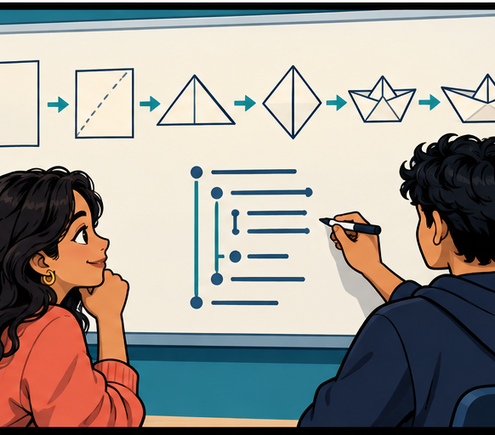
SI OBTUVIMOS UNA FLOR
La intención era la misma; el estado observado fue distinto.
Busquen la causa en cuatro lugares:
• especificación;
• operación ambigua;
• precondición;
• orden o ejecución.
Localicen evidencia. ¿Qué supuesto reorganizaron al comparar intención, instrucción y estado?
26 / 39

Slide 27
CORRECCIÓN Y TERMINACIÓN
Dos preguntas diferentes:
1. Si el algoritmo termina, ¿produce una salida aceptada?
2. ¿El algoritmo termina para toda entrada permitida?
En este reto, la lista finita de operaciones facilita la terminación; la corrección aún exige contrastar la salida con el contrato.
27 / 39

Slide 28
DEPURAR EL ALGORITMO
Corrijan solo después de identificar el primer desacuerdo de la traza.
Etiqueten cada cambio:
• precisión del vocabulario;
• parámetro agregado;
• reordenamiento;
• verificación agregada;
• criterio de salida corregido.
Luego ejecuten nuevamente desde el inicio.
28 / 39

Slide 29
LA OPERACIÓN BÁSICA
Para analizar el trabajo, elijan una operación representativa.
Opciones:
• número de dobleces;
• número de cortes;
• número de verificaciones;
• total de operaciones primitivas.
Declaren qué cuentan. Cambiar la operación básica cambia el número obtenido.
29 / 39

Slide 30
COSTO PARA UNA HOJA
Supongan que el algoritmo corregido usa:
d dobleces, c cortes y v verificaciones.
Si contamos todas por igual:
T(1) = d + c + v
Si contamos solo dobleces:
T_d(1) = d
30 / 39

Slide 31
DE UNA HOJA A n HOJAS
Si aplicamos el mismo algoritmo por separado a cada hoja y el costo por hoja es k:
T(n) = k·n
Esta expresión depende de supuestos: mismo procedimiento, hojas independientes, sin reutilizar trabajo y sin contar preparación adicional.
31 / 39

Slide 32
TABLA DE ESCALAMIENTO
Completen con su valor de k:
n = 1 → T(n) = ___
n = 10 → T(n) = ___
n = 100 → T(n) = ___
n = 1000 → T(n) = ___
Describan el patrón sin usar todavía notación asintótica.
32 / 39

Slide 33
TRABAJO TOTAL Y TIEMPO TRANSCURRIDO
Mil personas podrían procesar mil hojas simultáneamente. Eso reduce el tiempo transcurrido, pero no necesariamente el número total de operaciones.
Distingan:
• trabajo total;
• recursos disponibles;
• tiempo de ejecución paralelo.
¿Qué estamos midiendo en T(n)?
33 / 39

Slide 34
AUDITORÍA ENTRE PAREJAS
Revisen el algoritmo corregido de otra pareja:
• ¿la entrada está delimitada?
• ¿la salida es verificable?
• ¿cada operación tiene parámetros?
• ¿la traza puede reproducirse?
• ¿el conteo declara una operación básica?
Escriban una observación y una mejora concreta.
34 / 39

Slide 35
TRANSFERENCIA
Elijan una tarea digital conocida: ordenar archivos, registrar una cuenta o buscar un contacto.
En cinco líneas indiquen:
entrada · salida · operación básica · estado · criterio de corrección.
¿Dónde podría aparecer una ambigüedad semejante a la del barco?
35 / 39

Slide 36
CIERRE INDIVIDUAL
Entrega de salida:
1. Define algoritmo sin usar la palabra «programa».
2. Reescribe una instrucción ambigua como operación parametrizada.
3. Explica qué representa n en T(n)=k·n.
4. Indica una duda que deba resolverse antes de analizar algoritmos más grandes.
36 / 39

Slide 37
IDEA QUE NOS LLEVAMOS
Un algoritmo no es una intención ni una lista informal de consejos.
Es una secuencia finita de operaciones suficientemente precisas para ejecutarse, producir una salida verificable y permitir explicar cuánto trabajo realiza según la entrada.
37 / 39

Slide 38
PRÓXIMA SESIÓN
Usaremos una misma tarea —sumar los enteros de 1 a n— para comparar tres estrategias.
La pregunta ya no será solo «¿funciona?», sino también:
¿qué operaciones realiza y cómo cambia su costo cuando n crece?
38 / 39

Slide 39
FUENTES DE LA SECUENCIA
Material base del curso, páginas 22–89; material Crecimiento de funciones; guiones docentes de entrada–operaciones–salida, conteo de operaciones y crecimiento.
La formalización de computabilidad se trabajará posteriormente; no es un objetivo de esta sesión.
39 / 39

